Slide 1
KHOA HỌC TỰ NHIÊN 9
Bài 23: Alkane
( Tiết 3)
KẾT NỐI TRI THỨC VÀ CUỘC SỐNG

Slide 2

HOẠT ĐỘNG
MỞ ĐẦU

Slide 3

1/ LNG là gì?
……………………………………………………
2/ Khí thiên nhiên hóa lỏng có thành phần chính là chất nào?
……………………………………………………………………………
3/ Ứng dụng chủ yếu của khí thiên nhiên hóa lỏng?
………………………………………………………………………………
LNG là khí thiên nhiên hóa lỏng.
Khí methane chiếm 94,3 %
Làm nhiên liệu trong đời sống và công nghiệp

Slide 4

Bài 23 – Tiết : ALKANE

Slide 5

HOẠT ĐỘNG
Hình thành kiến thức

Slide 6
Bài 23 – Tiết . ALKANE
IV. ỨNG DỤNG LÀM NHIÊN LIỆU CỦA ALKANE
Các nhóm trình bày nội dung đã chuẩn bị ở nhà:
+Nhóm 1: Tìm hiểu về ứng dụng của nhiên liệu khí hóa lỏng.
+Nhóm 2: Tìm hiều về ứng dụng của nhiên liệu lỏng.
+Nhóm 3: Tìm hiểu về ứng dụng của nhiên liệu rắn.
- Cả 3 nhóm cùng tìm hiểu khi nhiên liệu cháy không hoàn toàn sẽ gây ra những vấn đề gì?

Slide 7
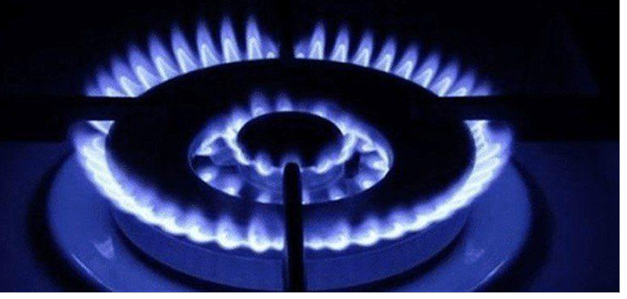
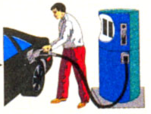
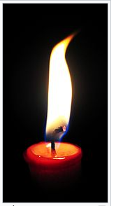


Ứng dụng của nhiên liệu khí hóa lỏng | Ứng dụng của nhiên liệu lỏng | Ứng dụng của nhiên liệu rắn
Khí hóa lỏng LPG có thành phần chủ yếu là propane (C₃H₈) và butane (C₄H₁₀) Dân dụng: Các hộ gia đình sử dụng khí LPG làm nhiên liệu trong sinh hoạt thông qua bình gas đun nấu dung tích 12 kg hoặc bật lửa. -Công nghiệp: Các nhà máy sử dụng khí hóa lỏng LPG làm nhiên liệu cho các hoạt động sản xuất như: Gốm, sứ, gạch men, thủy tinh… - Giao thông vận tải: Khí LPG được sử dụng như nguồn nhiên liệu xanh thay thế cho xăng, dầu… | Các alkane ở trạng thái lỏng có thể dùng làm nhiên liệu dưới dạng xăng, dầu hỏa, dầu diesel và nhiên liệu phản lực (jet fuel). | Các alkane ở trạng thái rắn có thể dùng làm nhiên liệu dưới dạng nến paraffin.

Slide 8
Khi nhiên liệu cháy không hoàn toàn sẽ vừa gây lãng phí, vừa làm ô nhiễm môi trường. Vì vậy khi sử dụng nhiên liệu cần đảm bảo các yêu cầu sau để nhiên liệu cháy hoàn toàn và tận dụng hết lượng nhiệt tỏa ra:
Cung cấp đủ không khí hoặc oxygen cho quá trình cháy.
Tăng diện tích tiếp xúc của nhiên liệu với không khí hoặc oxi.
Điều chỉnh lượng nhiên liệu để duy trì sự cháy ở mức độ phù hợp.

Slide 9
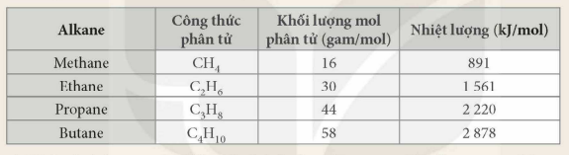
Bảng nhiệt lượng tỏa ra khi đốt cháy hoàn toàn 1 mol các alkane.
PHIẾU HỌC TẬP
1/ Tính nhiệt lượng tỏa ra khi đốt cháy hoàn toàn 1 gam mỗi alkane trong bảng trên. 2/ Đốt cháy 1 gam alkane nào trong số các alkane ở trên sẽ tỏa ra nhiều nhiệt lượng nhất?
Các em hãy hoạt động nhóm để hoàn thành phiếu học tập bên trong thời gian 5 phút

Slide 10
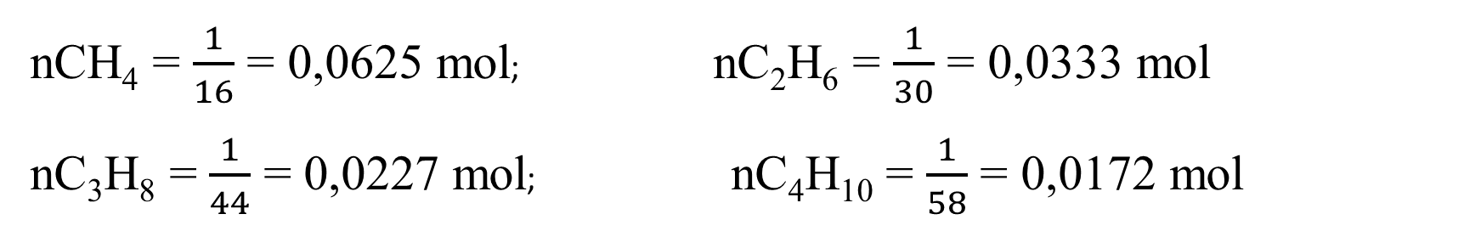
- Tính số mol trong 1 gam của mỗi alkane
nCH₄ = $\frac{1}{16}$ = 0,0625 mol; nC₂H₆ = $\frac{1}{30}$ = 0,0333 mol
nC₃H₈ = $\frac{1}{44}$ = 0,0227 mol; nC₄H₁₀ = $\frac{1}{58}$ = 0,0172 mol
- Nhiệt lượng tỏa ra khi đốt cháy hoàn toàn 1 gam mỗi alkane
CH₄: 0,0625. 891 = 55,6875 KJ; C₂H₆: 0,0333.1561 = 51,9813 KJ
C₃H₈: 0,0227.2220 = 50,394 KJ; C₄H₁₀: 0,0172. 2878 = 49,5016 KJ
- Căn cứ vào kết quả trên ta thấy khi đốt cháy 1 gam methane sẽ tỏa ra nhiều nhiệt lượng nhất

Slide 11

HOẠT ĐỘNG
Luyện tập

Slide 12
Thang điểm
Đủ nội dung : 3 đ
+ Khái niệm: - Hydrocarbon
- Alkane
+ Cấu tạo phân tử và danh pháp của alkane
+ Phản ứng cháy của alkane
+ Ứng dụng làm nhiên liệu của alkane
Đúng : 3đ
Khoa học: 4đ
Thảo luận nhóm 7 phút.
Vẽ sơ đồ tư duy tóm tắt nội dung của bài
Bài 23: Alkane

Slide 13
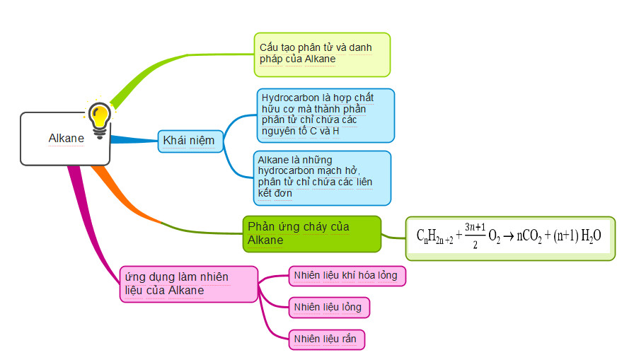

Slide 14

HOẠT ĐỘNG
VẬN DỤNG

Slide 15
- Tìm hiểu một số biện pháp hạn chế ô nhiễm môi trường do các phương tiện giao thông gây ra.
- Đề xuất cách xử lí tình huống bị rò rỉ khí ga khi sử dụng bếp ga để đun nấu.

Slide 16
Về nhà các nhóm hãy tìm hiểu, thảo luận để tìm ra các biện pháp hạn chế ô nhiễm môi trường do các phương tiện giao thông gây ra .
Đề xuất cách xử lí tình huống bị rò rỉ khí gas khi sử dụng bếp gas để đun nấu.
Sau đó đóng gói (video) gửi lại cho GV chấm lấy điểm
(Nộp video vào cuối tuần tới)

Slide 17
NHIỆM VỤ VỀ NHÀ
- Vẽ sơ đồ tư duy về những nội dung chính đã học trong bài.
- Hoàn thiện các yêu cầu phần vận dụng

